Slide 1


Slide 2

非常时期，通过网络让我们相聚在一起
停课不停学，我必领先一步！
逆战，待到疫情解除时，我必笑傲群芳！
武汉加油！中国加油！
加油！加油！加油！

Slide 3
好程序员大数据学院出品
旅游行业大数据项目（实时）讲解
DESIGN BY Goodprogrammer
主讲人：王朔

Slide 4
01
行业概述
02
应用案例
课程目标
平台技术架构
COURSE CONTENTS
03
04
数据构成
05
实时场景
06
Flink概述
07
Flink实时数据处理

Slide 5

第一章 旅游行业概述
1.1节 行业数据
旅游行业
携程
万台集群
途牛
去哪儿
亿万
用户
飞猪
行业特征
马蜂窝
流量高峰百亿消息
用户交易订单不会高频率呈现，但会集中于个别时间节点(如公共假期、周末、寒暑假等)
旅游行业作为综合性产业覆盖了：住宿、餐饮、购物、交通等其他相关行业，多元化结合
用户交互信息数量巨大，而且会涉及其他社交类APP的使用。
千万
日活
每日
TP级
数据

Slide 6
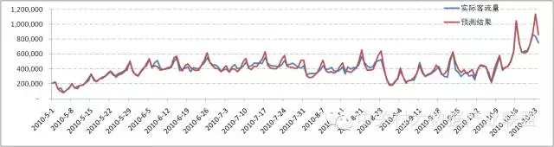
第二章 应用案例
2.1 旅游行业流量预测
2010年上海世博会，我们持续184天进行未来3天和一周的入园人数预测，其中可靠预测了次高峰值——预测96万当天，而实际是106万人入园，是预测机构当中最接近事实的（在此之前，平均每天不到50万入园）。这些数据，我们提供给上海市旅游局、黄浦区旅游局及其他相关单位、旅游企业参考，帮助旅游局及相关部门疏导各入口入园人数、引导旅游团队、提前配备保安警力做参考。
主要是基于团队预约数据（世博团队门票预定预约系统）与实际入园人数，结合人气指数、自然周变动规律、天气因素及团队拉动因素等主要影响因子构建模型预测而得。

Slide 7
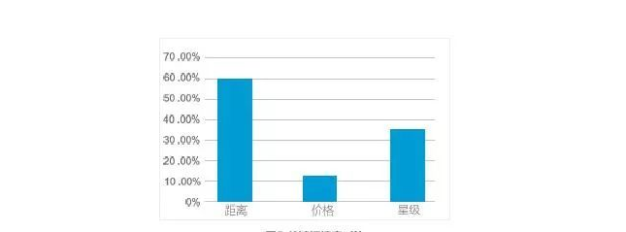
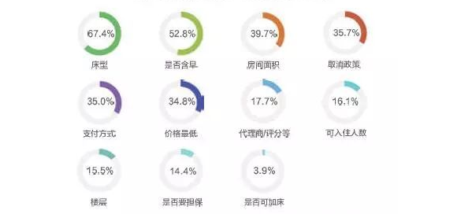
第二章 应用案例
2.2 旅游行业消费洞察
用户搜索关键词
用户订阅偏好分布

Slide 8
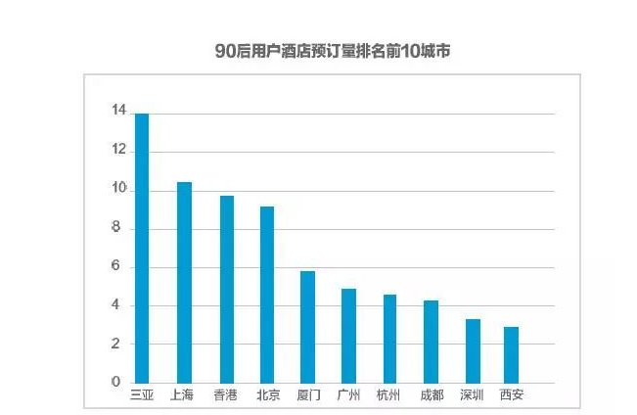
第二章 应用案例
2.2 旅游行业消费洞察
统计显示，一线城市依然是酒店目的地搜索量最高的区域，这主要和该城市区域的经济发展状况，以及城市旅游品牌形象和度假服务设施的完善相关联。
另外自然风光较好的城市地区也是用户的重点搜索目的地，同时旅游行业受用户消费能力、个人喜好、节假日、气候影响呈现用户的多元选择，如国外旅游、海滨旅游城市、人文景区等等；同时较之以往的以城市景区为最小旅游单位的形式划分逐渐被热门景区、热门商区所取代或成为用户的核心需求。例如杭州西湖湖滨商圈、南京新街口商圈、广州火车东站、天河体育中心、上海陆家嘴金融贸易区、北京天安门、王府井地区等等。
搜索频次的相关统计来看，人均搜索频次和搜索总人数之间有时未形成一致性关系，例如厦门虽然在搜索总人数上未进入到前10,但在人均搜索频次上是排名最高的城市，这反映了用户对于不同旅游城市在其心中的比重程度

Slide 9
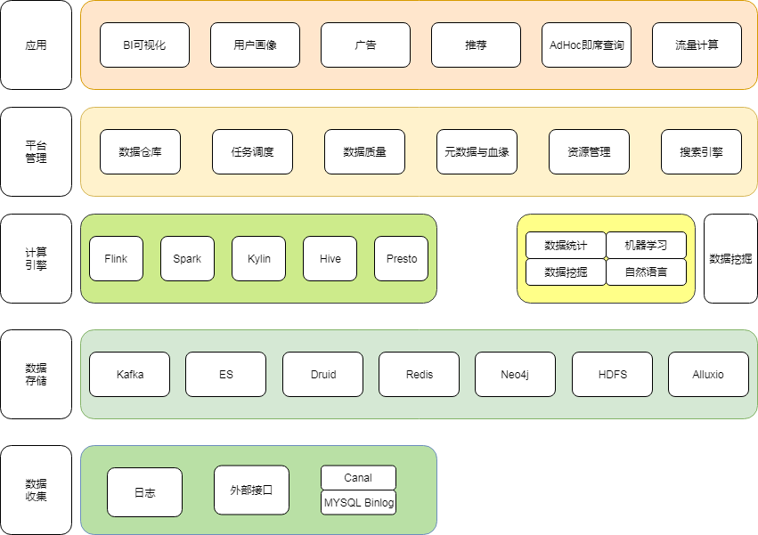
第三章 平台技术架构
3.1节 技术架构

Slide 10
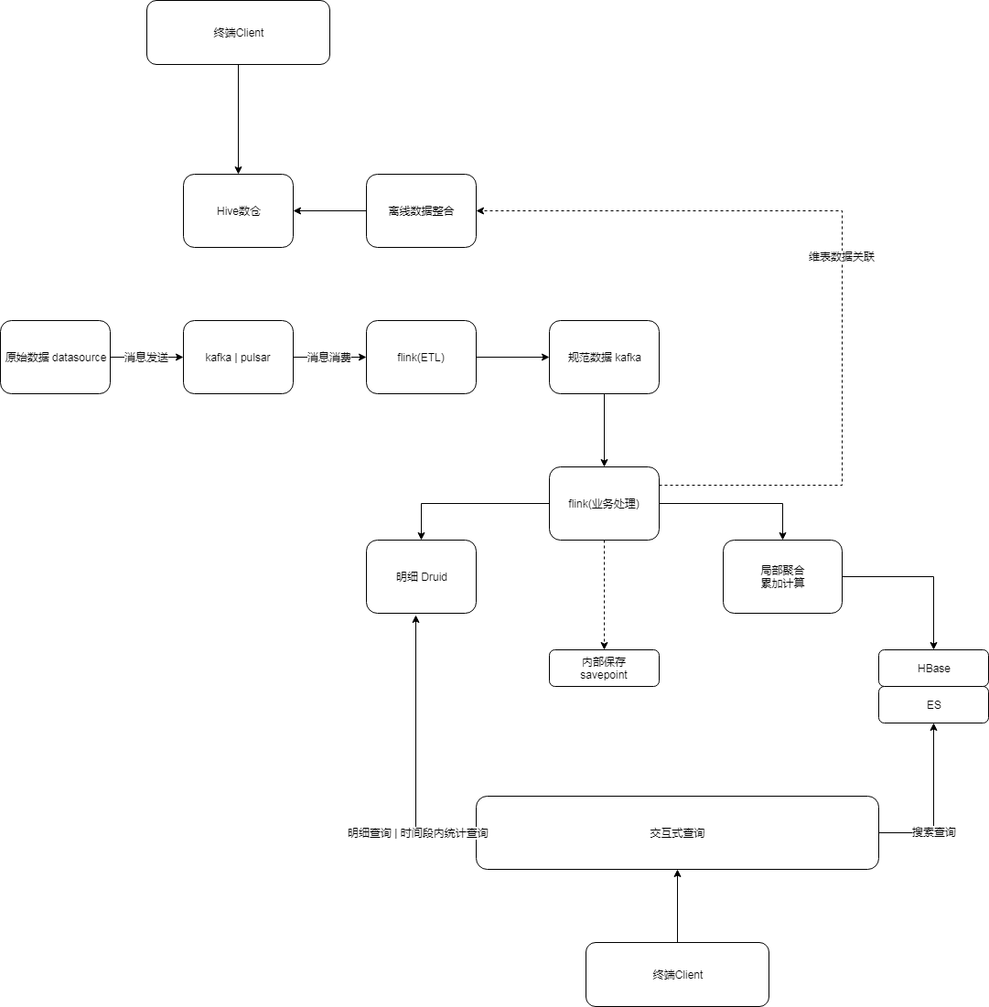
第三章 平台技术架构
3.2节 实时处理流程图
实时业务流程
消息通道
实时场景 相关因素
实时计算
存储介质

Slide 11
第四章 数据构成
4.1节 数据构成
启动日志
查询浏览
交互日志
...
点击操作
用户行为日志
浏览日志
滑动浏览
输入操作
原始
数据
订单业务
业务数据
票务业务
...
酒店业务
维度数据
产品维度
交通维度
酒店维度
地区维度
...

Slide 12
第四章 数据构成
4.2节 数据示例
用户页面浏览日志：
{
"os": "1",
"lonitude": "115.27267",
"userRegion": "130533",
"latitude": "36.90133",
"eventType": "01",
"userID": "85662",
"sid": "20200103153500jdjqx",
"manufacturer": "09",
"duration": "38",
"ct": "1578036900000",
"carrier": "3",
"userRegionIP": "27.32.4.174",
"userDeviceType": "9",
"KAFKA_ID": "a4hm6akmmj",
"action": "08",
"userDevice": "51822",
"networkType": "1",
"exts": "{"targetID":"P1"}"
}
旅游产品订单：
{
"travel_member_adult": "1",
"travel_member_baby": "0",
"user_region": "411100",
"product_fee": "3",
"product_price": "5",
"product_traffic_grade": "20",
"travel_member_yonger": "0",
"product_traffic_type": "01",
"product_pub": "210655714|319a08c7",
"order_ct": "1580694961000",
"KAFKA_ID": "559ae5473d9d5c062d310d4903b73bf6",
"user_id": "79111",
"user_mobile": "18542711116",
"has_activity": "6",
"product_id": "210655714",
"product_traffic": "03",
"order_id": "158069496100021065571479111"
}

Slide 13
第五章 实时场景
5.1节 实时场景
大数据实时场景工作流程
4
数据源
RDBMS表
日志文件
接口数据
数据通道
kafka
pulsar
数据处理
Flink
SparkStreaming
storm
数据清洗
Flink ETL
Spark ETL
1
2
3
5
BI可视化
数据存储
Druid ES Redis
数据指标统计
Flink
SparkStreaming
7
6

Slide 14
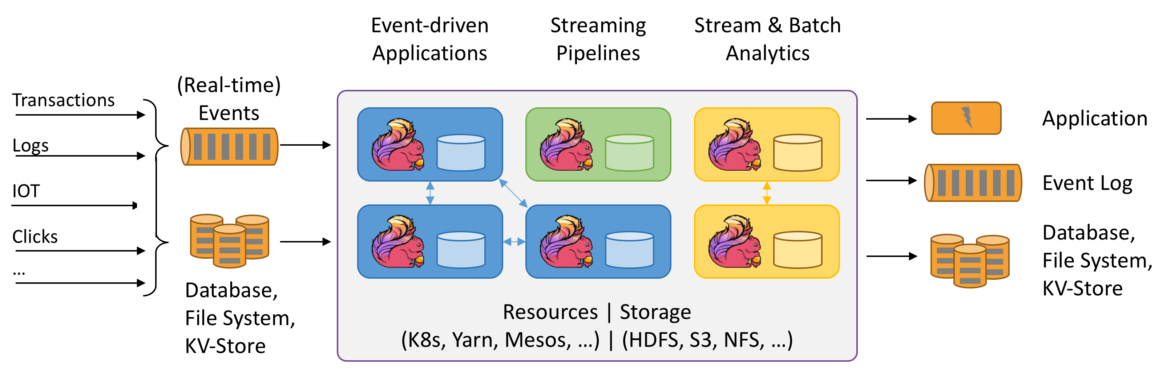
第六章 Flink概述
6.1节 Flink概述

Slide 15
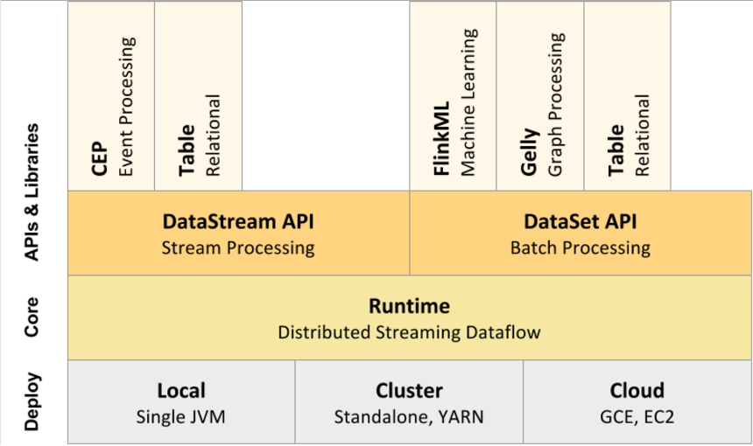
第六章 Flink概述
6.1节 Flink组件结构

Slide 16
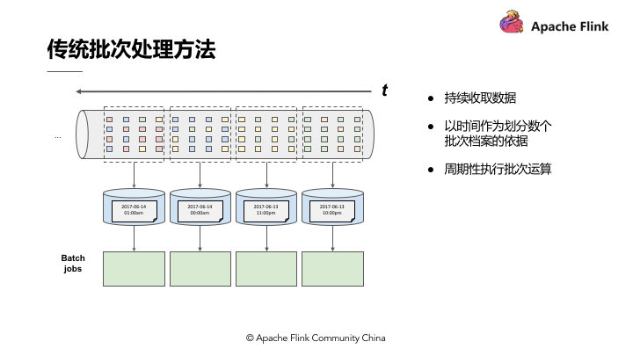
第六章 Flink概述
6.1节 Flink流批一统

Slide 17
第六章 Flink概述
6.1节 Flink框架功能
统一的框架处理有界和无界两种数据流的能力
支持多种资源调度器，包括 Yarn、Kubernetes
Flink框架
极高的可伸缩性可伸缩性，对于分布式系统十分重要
极致的流式处理性能(支持本地状态读取避免大量网络 IO)

Slide 18
第六章 Flink概述
6.2节 Flink应用场景
反欺诈
规则报警
事件驱动型应用
异常检测
流程检测
电信质量监控
新品上线效果
Flink
应用场景
实时数据分析
用户实时行为
热门产品排名
数据管道
数据实时采集
实时数仓ETL

Slide 19

第六章 Flink概述
6.3节 Flink主要概念
Time
时间语义
State
状态维护
Checkpoint
检查点
Window
窗口统计

Slide 20
第六章 Flink概述
6.3 节 时间语义
EventTime 事件时间
事件发生时间
Time
时间语义
IngestionTime 摄取时间
数据摄取时间(进入Flink系统时间)
ProcessTime 处理时间
任务执行节点的系统时间

Slide 21
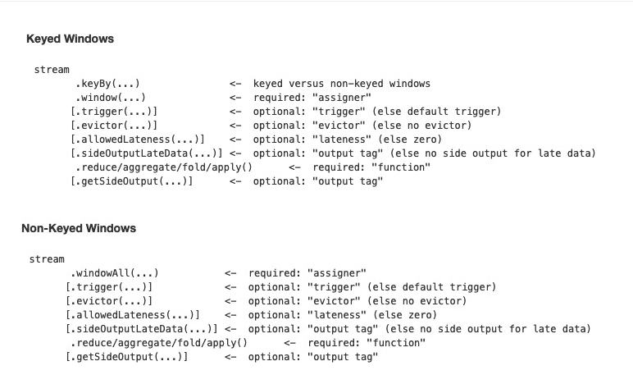
第六章 Flink概述
6.3节 窗口统计
触发器trigger
Keyby
数据分组
逻辑处理Proccess
Window
窗口统计
数据剔除evictor
非Keyby
数据分组
数据延迟Lateness
测流输出SideOutput

Slide 22
第六章 Flink概述
6.3节 状态维护
Keyed State
KeyedStream
State
状态维护
ValueState
“单值”更新
ListState
元素列表
Operator State
ReducingState
FoldingState
聚合计算
MapState
KV字典

Slide 23
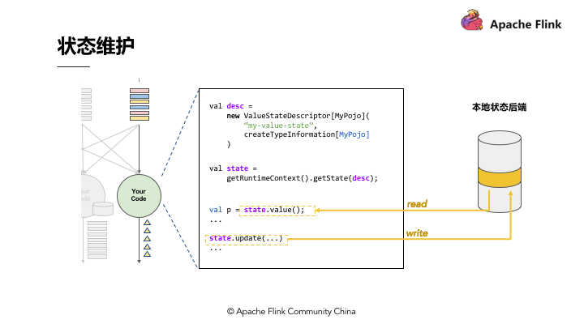
第六章 Flink概述
6.3节 状态维护示例

Slide 24
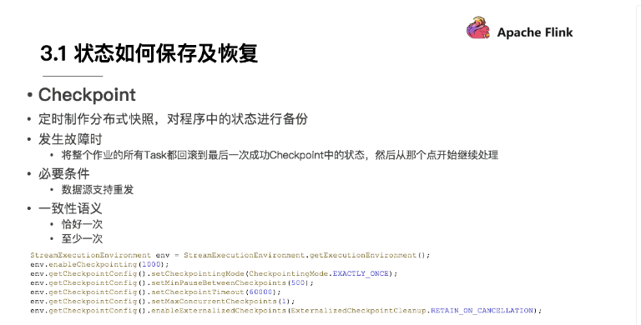
第六章 Flink概述
6.3节 检查点
分布式快照
故障保存
Checkpoint
检查点
数据重发
一致性语义

Slide 25
第七章 Flink概述
7.1节 Flink流处理模型DAG
datastream
数据流
逻辑计算模型DAG
source
数据源
datastream
数据流
operation
operation
datastream
数据流
sink
数据汇

Slide 26
第七章 Flink概述
7.2 节 上下文环境
//构建flink批处理上下文对象
val env = StreamExecutionEnvironment.getExecutionEnvironment
//设置执行并行度
env.setParallelism(QRealTimeConstant.DEF_LOCAL_PARALLELISM)
//开启checkpoint
env.enableCheckpointing(checkPointInterval, CheckpointingMode.EXACTLY_ONCE)
//flink服务重启机制
env.setRestartStrategy(RestartStrategies.fixedDelayRestart(QRealTimeConstant.RESTART_ATTEMPTS,QRealTimeConstant.RESTART_DELAY_BETWEEN_ATTEMPTS))
Client

Slide 27
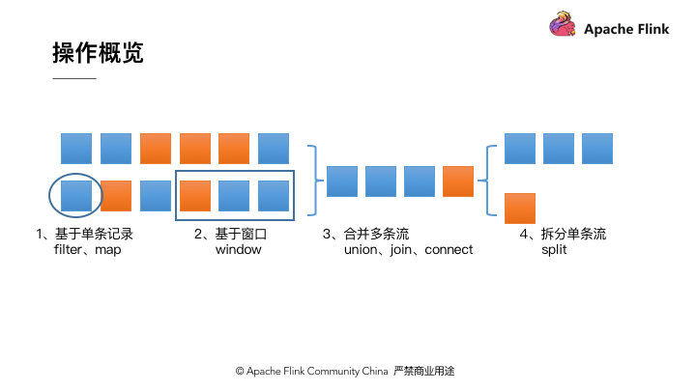
第七章 Flink实时数据处理
7.3.1 节 实时数据ETL

Slide 28
第七章 Flink实时数据处理
7.3.2 节 实时数据ETL
用户页面浏览日志（原始数据）：
{
"os": "1",
"lonitude": "115.27267",
"userRegion": "130533",
"latitude": "36.90133",
"eventType": "01",
"userID": "85662",
"sid": "20200103153500jdjqx",
"manufacturer": "09",
"duration": "38",
"ct": "1578036900000",
"carrier": "3",
"userRegionIP": "27.32.4.174",
"userDeviceType": "9",
"KAFKA_ID": "a4hm6akmmj",
"action": "08",
"userDevice": "51822",
"networkType": "1",
"exts": "{"targetID":"P1"}"
}
用户页面浏览日志(事实数据)：
{
"os": "1",
"lonitude": "115.27267",
"userRegion": "130533",
"latitude": "36.90133",
"eventType": "01",
"userID": "85662",
"sid": "20200103153500jdjqx",
"manufacturer": "09",
"duration": "38",
"ct": "1578036900000",
"carrier": "3",
"userRegionIP": "27.32.4.174",
"userDeviceType": "9",
"action": "08",
"userDevice": "51822",
"networkType": "1",
"targetID":"P1"
}
原始数据
去噪
规范
事实数据
拆分

Slide 29
第七章 Flink实时数据处理
7.4.1 节 维度数据提取
JDBCInputFormat
MYSQL
数据流
广播流
MYSQL
数据源
DataStream
BroadcastStream
RichFunction

Slide 30
第七章 Flink实时数据处理
7.4.2 节 实时宽表构建
原始数据
维度数据
去噪
规范
广播
异步IO
拆分
宽表数据

Slide 31
第七章 Flink实时数据处理
7.4.3 节 广播方式
JDBCInputFormat
drivername: mysql驱动
dburl：mysql的jdbc连接
username：mysql用户名
passwd：mysql密码
query：sql查询语句
rowTypeInfo：sql查询语句对应的列数据类型
val jdbcInputFormat :JDBCInputFormat = JDBCInputFormat.buildJDBCInputFormat()
.setDrivername(driver)
.setDBUrl(url)
.setUsername(username)
.setPassword(passwd)
.setRowTypeInfo(rowTypeInfo)
.setQuery(query)
.finish();
对应注释

Slide 32
第七章 Flink实时数据处理
7.5.1 节 实时明细输出
Grafana
ES-API
ES-Sink
ES集群Index
DataStream
数据流
Client
ClickHouse
Flink
SparkStreaming
...
Kafka Producer
Kafka集群Topic
Kafka消费者
后续任务链条

Slide 33
第七章 Flink实时数据处理
7.5.2 节 实时明细输出ES
DataStream
数据流
//订单宽表数据流
val orderWideDStream :DataStream[String] = ...
//自定义es-sink
val orderWideDetailESSink = new CommonESSink(indexName)
//输出数据
orderWideDStream.addSink(orderWideDetailESSink)
sink
ES集群

Slide 34
第七章 Flink实时数据处理
7.5.3 节 实时明细输出Kafka
//kafka数据反序列化
val kafkaSerSchema = new OrderWideKSchema(toTopic)
//kafka配置参数
val kafkaProductConfig = PropertyUtil.readProperties(QRealTimeConstant.KAFKA_PRODUCER_CONFIG_URL)
//kafka生产者
val travelKafkaProducer = new FlinkKafkaProducer(
toTopic,
kafkaSerSchema,
kafkaProductConfig,
FlinkKafkaProducer.Semantic.AT_LEAST_ONCE)
// 加入kafka摄入时间
travelKafkaProducer.setWriteTimestampToKafka(true)
//数据流输出
dataDS.addSink(travelKafkaProducer)
DataStream
数据流
producer
Kafka集群

Slide 35
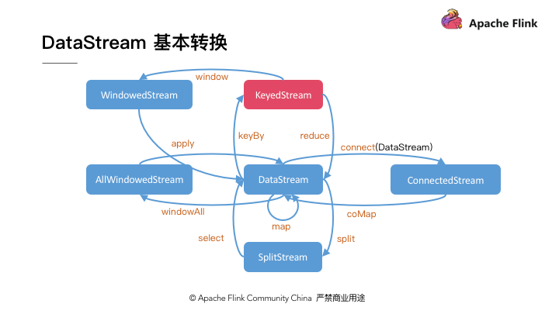
第七章 Flink实时数据处理
7.6.1 节 数据流操作

Slide 36
第七章 Flink实时数据处理
7.6.2 节 数据流聚合
WindowedStream
窗口数据流
AggregateFunction
聚合函数
DataStream
数据流
KeyedStream
数据流
AllWindowedStream窗口数据流
DataStream
数据流

Slide 37
第七章 Flink实时数据处理
7.6.3 节 数据流窗口聚合示例
keyBy
数据分组
//订单明细数据流
val aggDStream:DataStream[OrderDetailTimeAggDimMeaData] = orderDetailDStream.keyBy(
(detail:OrderDetailData) => OrderDetailAggDimData(detail.userRegion, detail.traffic)
)
.window(TumblingEventTimeWindows.of(Time.seconds(QRealTimeConstant.FLINK_WINDOW_SIZE)))
.allowedLateness(Time.seconds(QRealTimeConstant.FLINK_ALLOWED_LATENESS))
.aggregate(new OrderDetailTimeAggFun(), new OrderDetailTimeWindowFun())
window
窗口划分
allowedLaten
延迟设置
aggregate
aggregate
预聚合+窗口计算

Slide 38
第七章 Flink实时数据处理
7.6.4 节 数据流聚合示例
keyBy
数据分组
//订单明细数据流
val statisDStream:DataStream[OrderWideCustomerStatisData] = orderWideDStream.keyBy(
(wide:OrderWideData) => {
OrderWideAggDimData(wide.productType, wide.toursimType)
}
)
.process(new OrderCustomerStatisKeyedProcessFun(maxCount, maxInterval))
process
自定义处理过程
OrderCustomerStatisKeyedProcessFun
自定义处理过程实现
KeyedProcessFunction

Slide 39
第七章 Flink实时数据处理
7.7 节 实时数据采集
//落地策略
val rollingPolicy :DefaultRollingPolicy[String,String] = DefaultRollingPolicy.create()
.withRolloverInterval(rolloverInl)
.withInactivityInterval(inactivityInl)
.withMaxPartSize(maxPartSize)
.build()
//数据分桶分配器
val bucketAssigner :BucketAssigner[String,String] = new DateTimeBucketAssigner(QRealTimeConstant.FORMATTER_YYYYMMDDHH)
//输出sink
val hdfsSink: StreamingFileSink[String] = StreamingFileSink
.forRowFormat(outputPath, new SimpleStringEncoder[String]("UTF-8"))
.withBucketAssigner(bucketAssigner)
.withRollingPolicy(rollingPolicy)
.withBucketCheckInterval(bucketCheckInl)
.build()
微服务
Kafka集群
Flink
HDFS

Slide 40
从平凡到卓越
为梦想而拼搏

